Slide 1
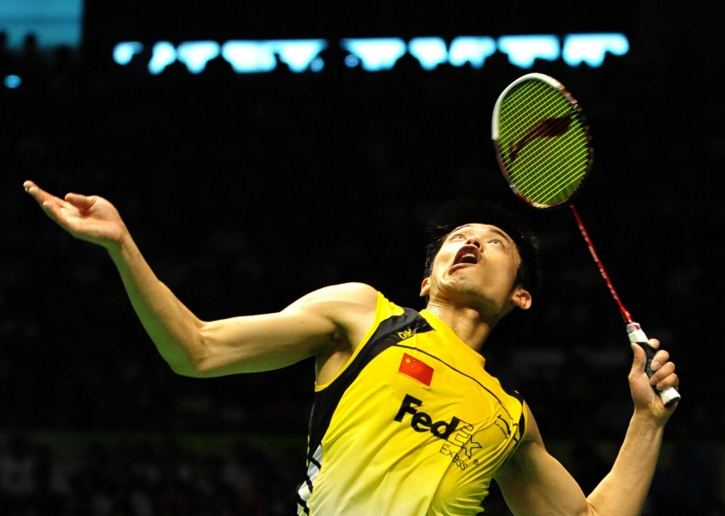
如何在鞭打动物碎片过程中取得最佳体验？
力学大作业汇报
——挥拍速度、球拍磅数对羽毛球飞行的影响
刘泉石 宋亦寒 陈昱铭
刘思哲 李玖润
2026.1.23

Slide 2
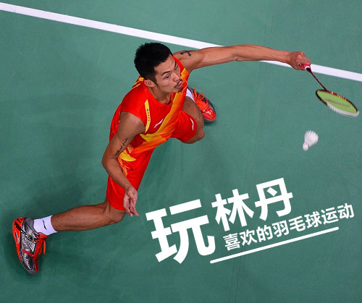
目录
1、选题背景
2、实验过程
3、实验结论

Slide 3
选题背景
为什么选择这一方向和有关选题的基础说明

Slide 4
选题背景
当一支球拍被生产出来后，球拍的材质、重量、硬度、平衡等参数就固定了，而与羽毛球撞击直接接触的拍弦是我们可以改变的部分，由此，拍弦对击球效果的影响至关重要。
同一支球拍不同的拍弦磅数会有不同的击球效果，如果选择不适合自己的拍弦 磅数时不仅可能达不到自己想要的击球效果，也可能无法提高自己的技术水平，甚至可能会出现运动损伤。
我们的研究通过实验分析不同拍弦磅数对羽毛球拍速度性能、击球距离的影响，希望帮助运动者了解不同磅数拍弦的优势和劣势，从而选择适合自己技术风格和需求的拍弦磅数，最大限度地发挥技术和优势。

Slide 5
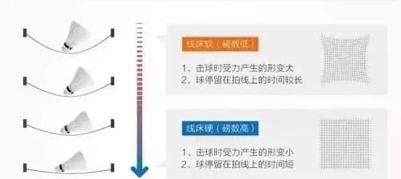
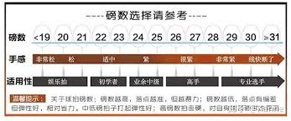
基础说明
磅数（Pounds）是一种衡量重量的英式单位，类似于我们习惯的公斤与千克等公制单位。当磅数应用到球拍上，磅数就成了衡量拍弦张力的单位之一，是指球拍弦床上拍弦的拉线强度，或者说弦床的松紧程度。

Slide 6
参考资料
磅数越高、线床越紧、击球感就越偏“硬”。适合自己的要求在于能否在球拍与线床塑造的弹性环境中自如的爆发你的力量。磅数的高低与控制呈正比关系，与击球时产生的威力成负相关，磅数低、弹性相对而言就大，在击球时产生的力量也比较大, 适合底线进攻;磅数高,拍子线床产生的弹性较差,需要的力量更大,但是对球的控制相对好。
对初学者来说,手感是最重要的,也就是说在用力的情况下能把球打到自己预想的位置,那么对弹性的要求就比较高,磅数与弹性之间成一种“非严格抛物线”的关系。也就是说,离最佳弹性点磅数越远,线床不是表现得越松垮而失去弹性,就是表现得“越紧绷而失去弹性”,这也是穿线师一般都会默认帮初学者穿约20磅左右磅数的原因。球拍弹性好对初学者的重要性表现在,不会迫使他们在不懂得手腕发力与手腕力量有限的时候, 使用大臂与肩的力量,从而形成抡拍发力的错误动作。
[1]李晓慧.对羽毛球爱好者球拍选择及拉线磅数的建议[J].当代体育科技,2014,4(03):159-160.DOI:10.16655/j.cnki.2095-2813.2014.03.101.

Slide 7
实验过程
实验步骤、实验数据

Slide 8
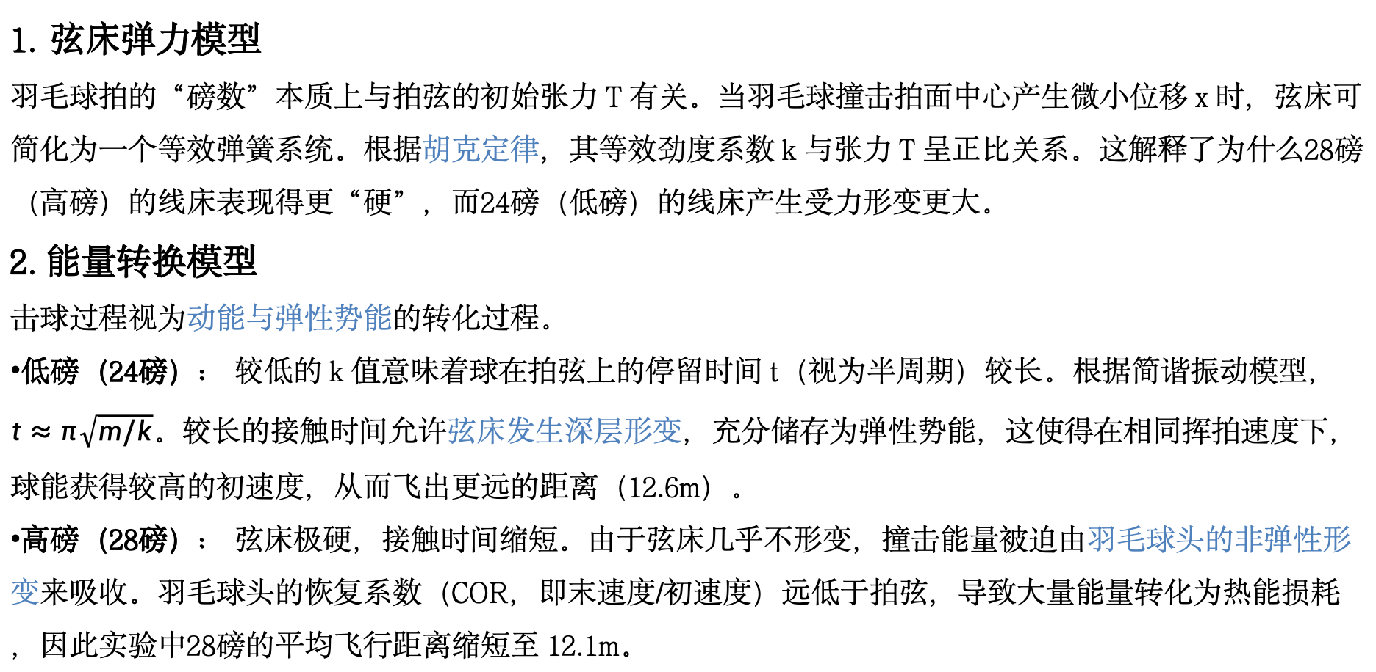
基础建模
弦床弹力模型
羽毛球拍的“磅数”本质上与拍弦的初始张力 T 有关。当羽毛球撞击拍面中心产生微小位移 x 时，弦床可简化为一个等效弹簧系统。根据胡克定律，其等效劲度系数 k 与张力 T 呈正比关系。这解释了为什么28磅（高磅）的线床表现得更“硬”，而24磅（低磅）的线床产生受力形变更大。
2. 能量转换模型
击球过程视为动能与弹性势能的转化过程。
低磅（24磅）： 较低的 k 值意味着球在拍弦上的停留时间 t（视为半周期）较长。根据简谐振动模型，$t≈π\sqrt{m/k}$。较长的接触时间允许弦床发生深层形变，充分储存为弹性势能，这使得在相同挥拍速度下，球能获得较高的初速度，从而飞出更远的距离（12.6m）。
高磅（28磅）： 弦床极硬，接触时间缩短。由于弦床几乎不形变，撞击能量被迫由羽毛球头的非弹性形变来吸收。羽毛球头的恢复系数（COR，即末速度/初速度）远低于拍弦，导致大量能量转化为热能损耗，因此实验中28磅的平均飞行距离缩短至 12.1m。

Slide 9
实验步骤
实验所需材料：三把排线磅数分别为24磅、26磅、28磅的羽毛球拍、相同品牌羽毛球、羽毛球桶（用于记录球的落点）、卷尺。
实验过程：一人站在底线处分别用不同拍子打出高远球，每把拍子打三球，记录三次落点。击球过程中，运用oppo watch手表上的软件实现对挥拍速度的记录，尽量保证每次挥拍的速度一致。
数据记录：记录每把球拍对应的落点，测量距离。

Slide 10
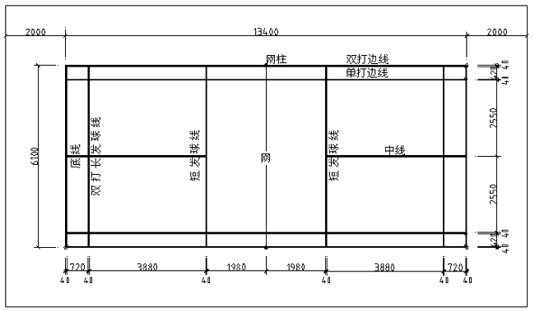
参数说明
标准羽毛球场长13.40米

Slide 11
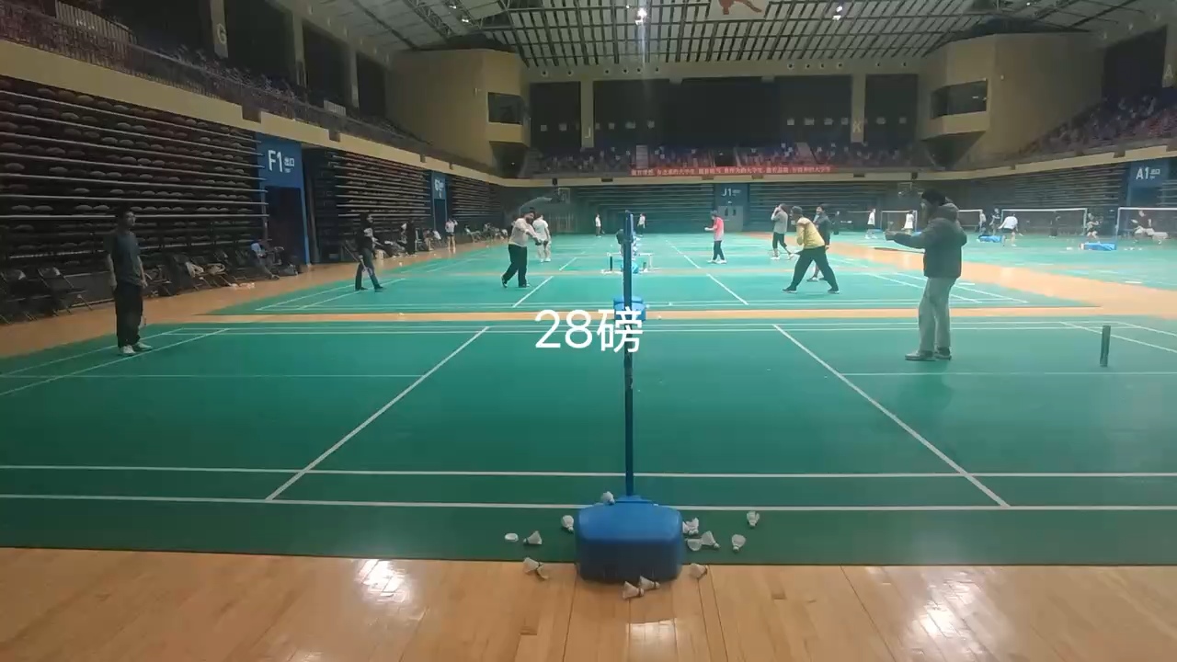
实验视频展示

Slide 12
实验严谨性说明
经过前期调研，我们发现不同学者已经对球拍的不同方面进行了研究。但在球与球拍的撞击实验中，大多数是通过有限元模型模拟的方法来分析球拍的撞击表现，这与真实的撞击实验存在一定的误差，同样，我们也无法避免这样的情况。
同时，由于缺乏高速摄像机等实验器材，我们无法对羽毛球击打拍面、反弹的那一瞬间进行研究，我们能进行测量的数据只有挥拍速度（通过手表加速度传感器测量）、击球距离，对于其余变量（如出球速度、角度），我们只能尽可能做到控制变量或针对这些变量定性分析，力求实验严谨。

Slide 13
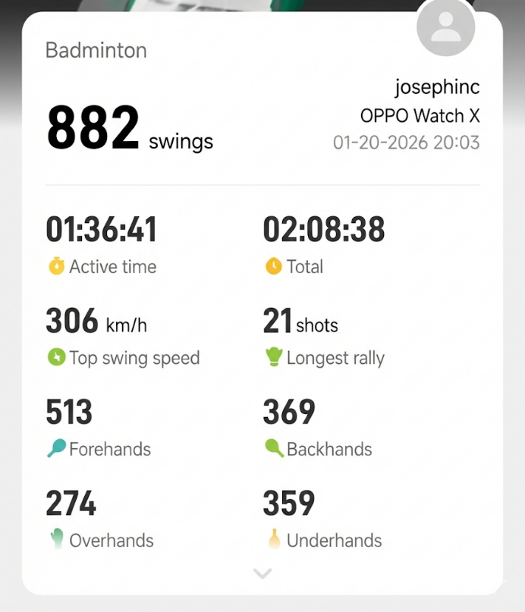
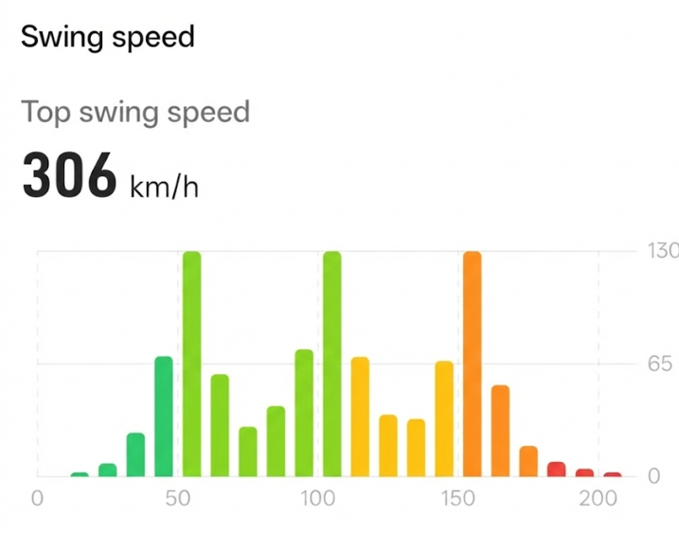
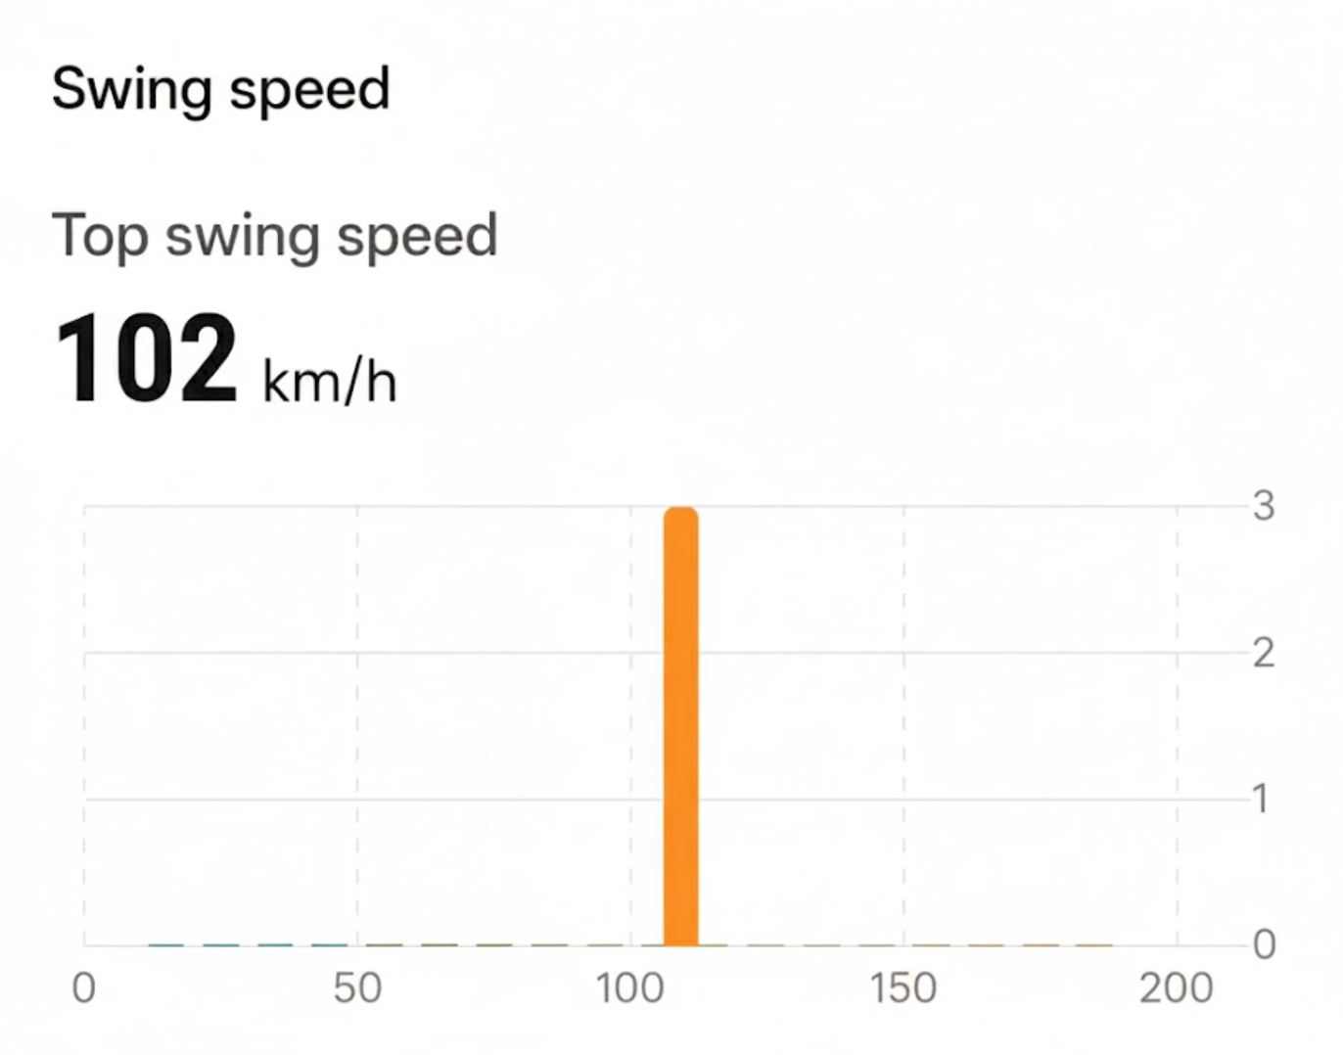
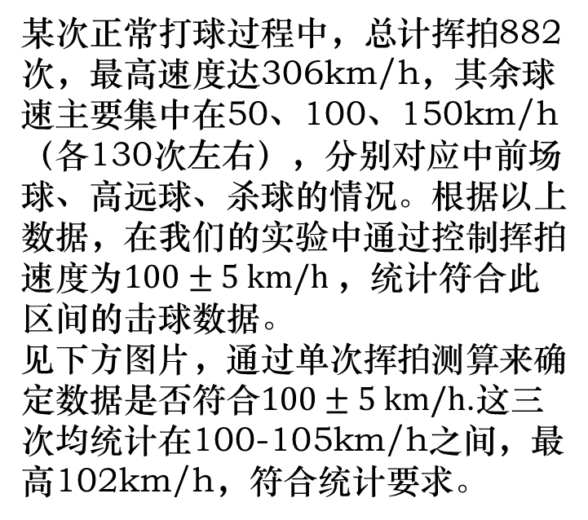
实验数据
1、挥拍速度测量
某次正常打球过程中，总计挥拍882次，最高速度达306km/h，其余球速主要集中在50、100、150km/h（各130次左右），分别对应中前场球、高远球、杀球的情况。根据以上数据，在我们的实验中通过控制挥拍速度为$100±5 \text{km}\text{/}\text{h}$，统计符合此区间的击球数据。
见下方图片，通过单次挥拍测算来确定数据是否符合$100±5 \text{km}\text{/}\text{h}$.这三次均统计在100-105km/h之间，最高102km/h，符合统计要求。

Slide 14
实验数据
2、落点距离数据
 | 一 | 二 | 三 | 最大值 | 平均值
24磅 | 12.4m | 12.9m | 12.5m | 12.9m | 12.6m
26磅 | 12.2m | 12.3m | 12.6m | 12.6m | 12.4m
28磅 | 12.0m | 12.5m | 11.9m | 12.5m | 12.1m
初步探讨发现：距离并不严格与磅数成负相关

Slide 15
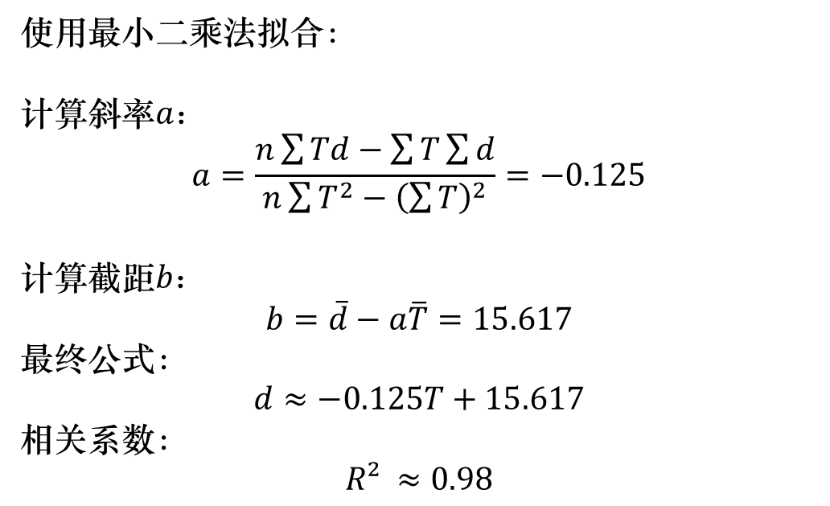
实验数据
3、数据处理
（拟合方式1）
设实验数据点为 $\left(T_{i},d_{i}\right)$，其中 $T$ 为磅数，$d$为落点平均距离
使用最小二乘法拟合：
计算斜率$a$：
$$a=\frac{n\sum{Td−\sum{T}\sum{d}}}{n\sum{T^{2}}−{\left(\sum{T}\right)}^{2}}=−0.125$$
计算截距$b$：
$$b=\overline{d}−a\overline{T}=15.617$$
最终公式：
$$d≈−0.125T+15.617$$
相关系数：
$$R² ≈0.98$$
 | 平均值
24磅 | 12.6m
26磅 | 12.4m
28磅 | 12.1m

Slide 16
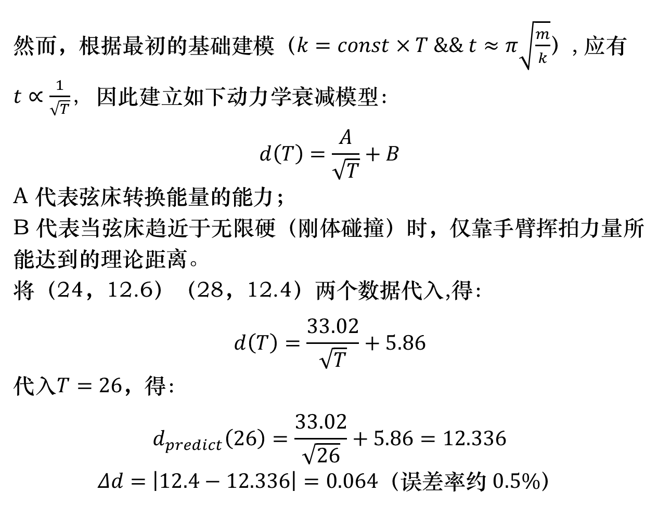
实验数据
然而，根据最初的基础建模（$k=const×T \&\& t≈π\sqrt{\frac{m}{k}}$）, 应有$t∝\frac{1}{\sqrt{T}}，$因此建立如下动力学衰减模型：
$$d\left(T\right)=\frac{A}{\sqrt{T}}+B$$
A 代表弦床转换能量的能力；
B 代表当弦床趋近于无限硬（刚体碰撞）时，仅靠手臂挥拍力量所能达到的理论距离。
将（24，12.6）（28，12.4）两个数据代入,得：
$$d\left(T\right)=\frac{33.02}{\sqrt{T}}+5.86$$
代入$T=26，$得：
$$d_{predict}\left(26\right)=\frac{33.02}{\sqrt{26}}+5.86=12.336$$
$Δd=\left|12.4−12.336\right|=0.064$（误差率约$0.5\%$）
3、数据处理
（拟合方式2）
 | 平均值
24磅 | 12.6m
26磅 | 12.4m
28磅 | 12.1m

Slide 17
实验完善
4、使用AI、python完善实验
这是利用AI写出的羽毛球动力学实验数据分析程序，用来研究球拍挥速与球线磅数如何共同作用于羽毛球飞行距离。
程序说明：
自变量：
球拍挥速 (km/h)： 模拟不同爆发力的选手（分为 50, 100, 150 三个档位）。
球线磅数 (lbs)： 分为22、24、26、28四档。
因变量：
飞行距离 (m)： 衡量能量输出的最直观物理量。

Slide 18
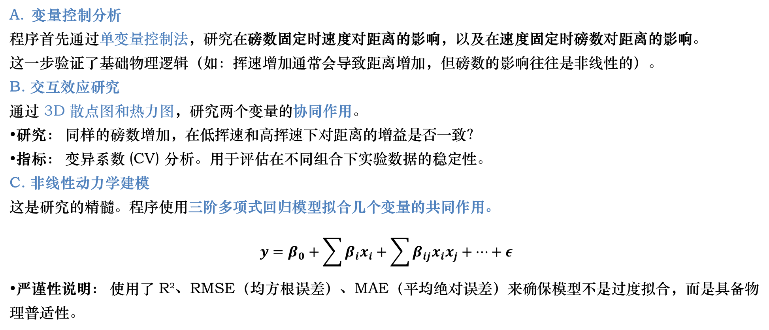
变量控制分析
程序首先通过单变量控制法，研究在磅数固定时速度对距离的影响，以及在速度固定时磅数对距离的影响。
这一步验证了基础物理逻辑（如：挥速增加通常会导致距离增加，但磅数的影响往往是非线性的）。
B. 交互效应研究
通过 3D 散点图和热力图，研究两个变量的协同作用。
研究： 同样的磅数增加，在低挥速和高挥速下对距离的增益是否一致？
指标： 变异系数 (CV) 分析。用于评估在不同组合下实验数据的稳定性。
C. 非线性动力学建模
这是研究的精髓。程序使用三阶多项式回归模型拟合几个变量的共同作用。
$$y=β_{0}+\sum{β_{i}x_{i}+\sum{β_{ij}x_{i}x_{j}+…+ε}}$$
严谨性说明： 使用了 R²、RMSE（均方根误差）、MAE（平均绝对误差）来确保模型不是过度拟合，而是具备物理普适性。

Slide 19
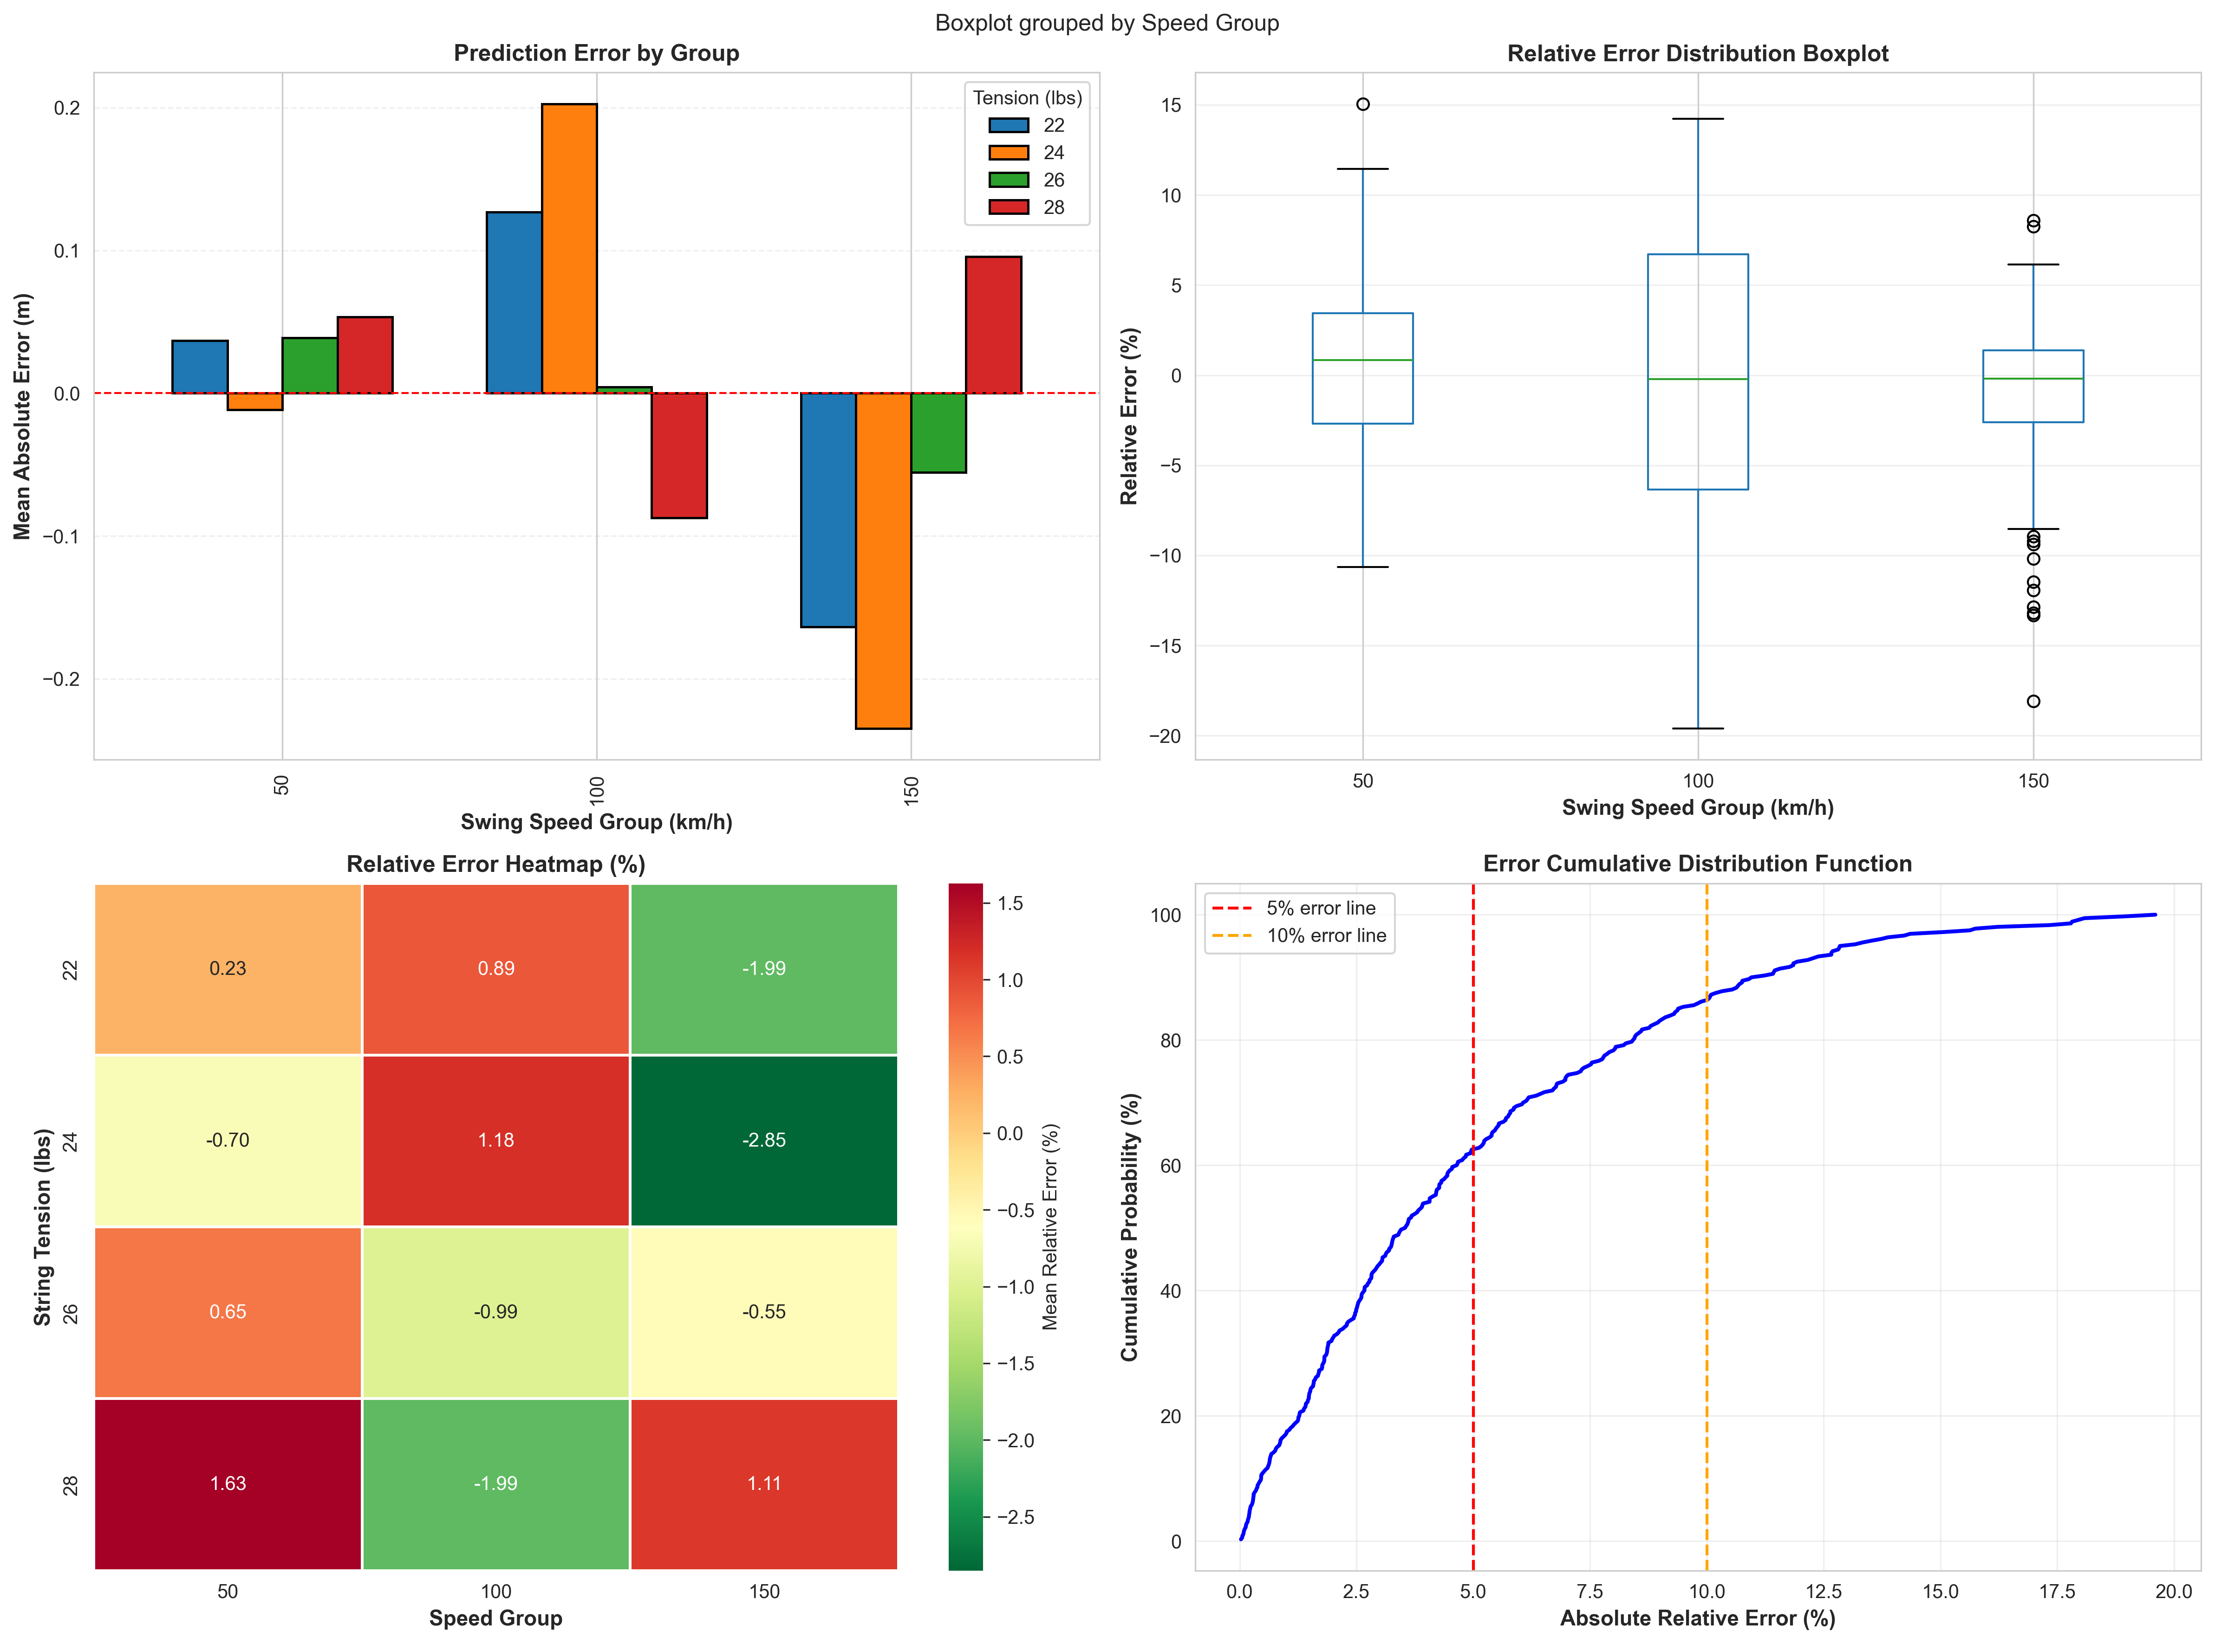
实验数据（相对误差分布）
误差分布差异：100 km/h组的箱体最长，且异常值最多，表明在中等速度下，结果的离散程度最大，可重复性或预测稳定性最差。
低速与高速的稳定性：50 km/h和150 km/h组的误差箱体相对紧凑。150 km/h组的误差中位数更接近0，且分布更对称。
结论：中速（100 km/h）离散程度最大，可能是磅数与速度交互效应最复杂、或对击球动作一致性最敏感的区域。高速击球虽然力量大，但实验结果反而更稳定、可预测。

Slide 20
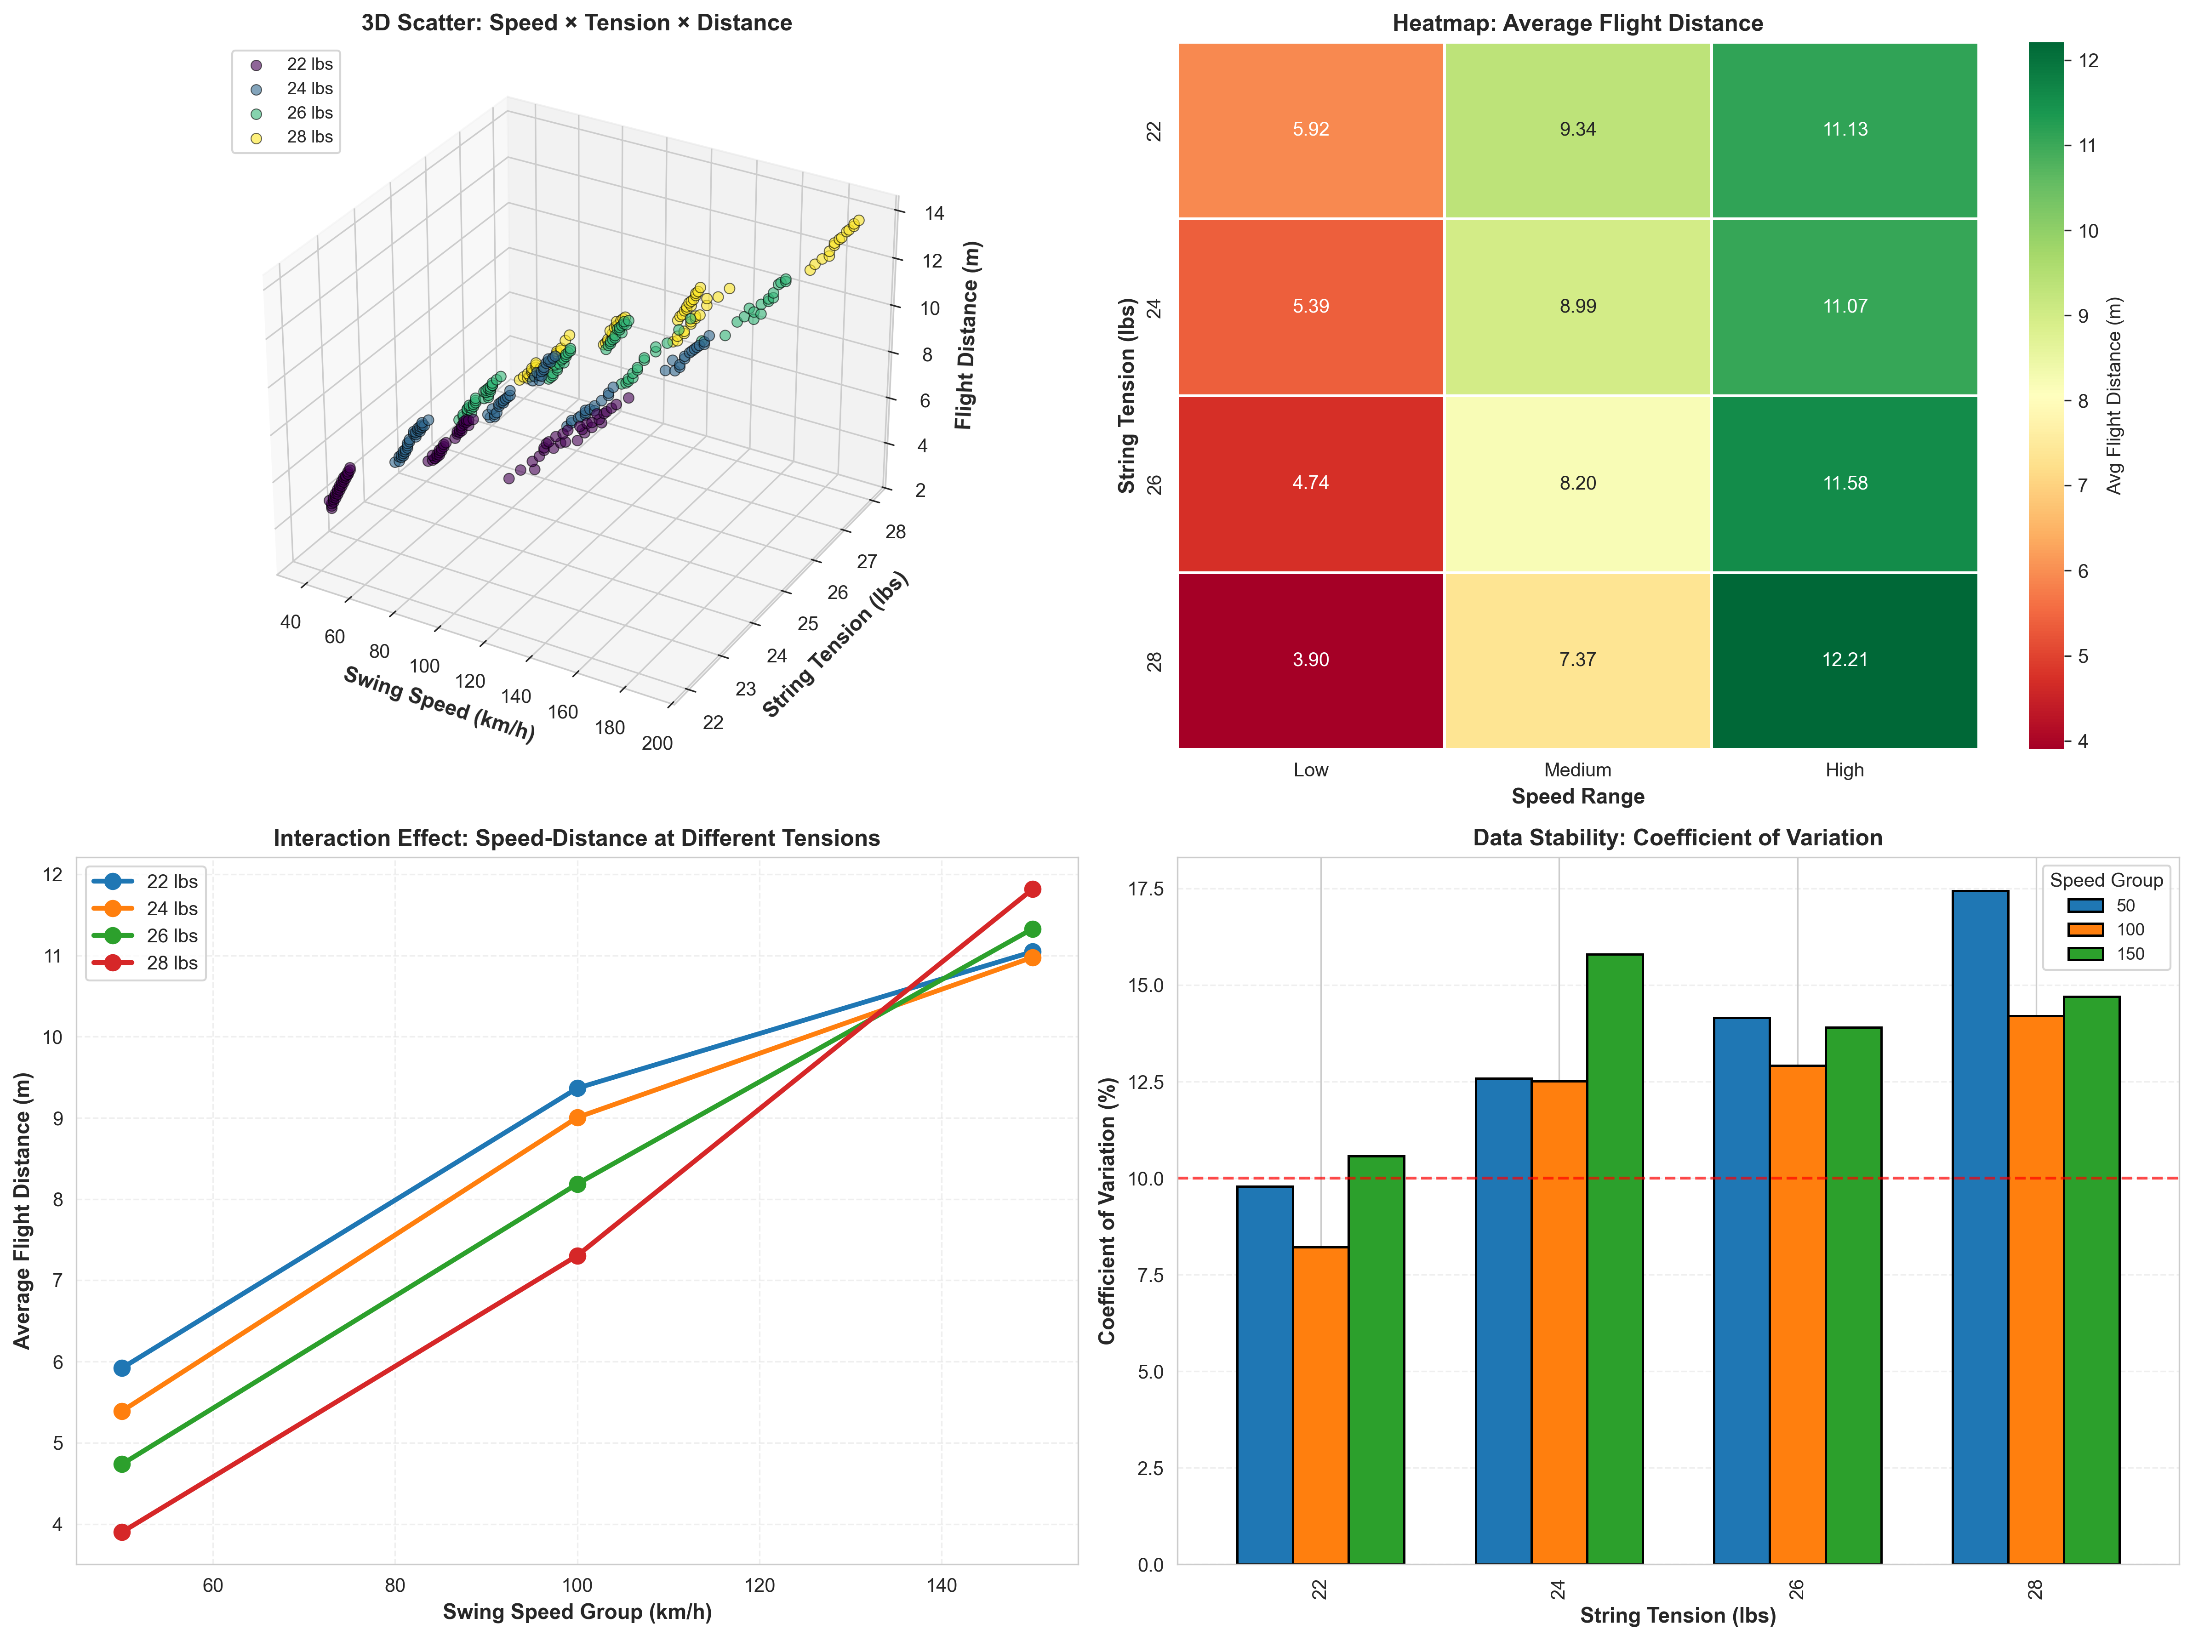
实验数据（平均飞行距离热力图，越绿越佳）
1、图表右下角（高速度 + 高磅数）的颜色最绿，对应数值12.21m，这是所有组合中的最远平均距离。
2、趋势分析
横向看（固定磅数）：随着速度增加，颜色由红变绿，距离增加。
纵向看（固定速度）：在高速（High）列，随着磅数增加，颜色逐渐变绿（从10.98m增至12.21m）；而在低速（Low）列，颜色变化相较高速列更微弱。
3、核心结论：追求远距离，必须同时具备高挥速和高磅数。高磅数带来的增益在高速下才能被充分激发。
注：变异系数CV=标准差/平均值，更完善地描述数据波动

Slide 21
实验结论
磅数？距离？手感？

Slide 22
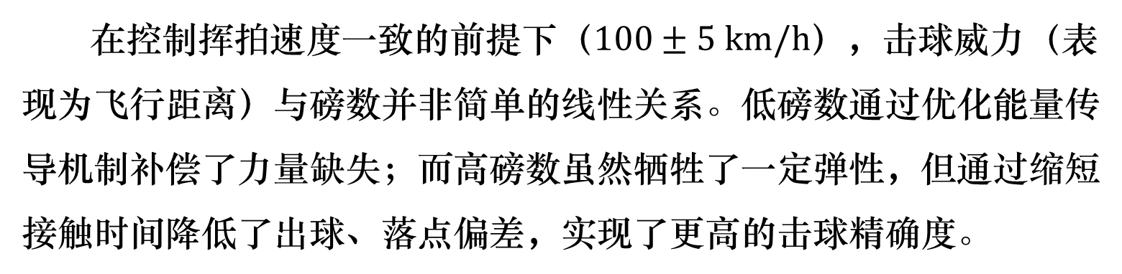
实验结论
在控制挥拍速度一致的前提下（$100±5 \text{km}\text{/}\text{h}$），击球威力（表现为飞行距离）与磅数并非简单的线性关系。低磅数通过优化能量传导机制补偿了力量缺失；而高磅数虽然牺牲了一定弹性，但通过缩短接触时间降低了出球、落点偏差，实现了更高的击球精确度。

Slide 23
实验结论
对于初学者在选择拍弦磅数时，通常应选择较低磅数。低磅数拍弦比较松，弹性较好，球速比较快；球与拍弦的接触时间较长，能够降低受伤风险。对于有一定技术和力量的运动者在选择拍弦磅数时，可以选择28磅或更高磅数，相比低磅数球速虽略有下降，但通过减少接触时间增加了击球的准确性，球速的略有下降也可以通过手臂的力量弥补，进而达到锻炼身体的目的。

Slide 24
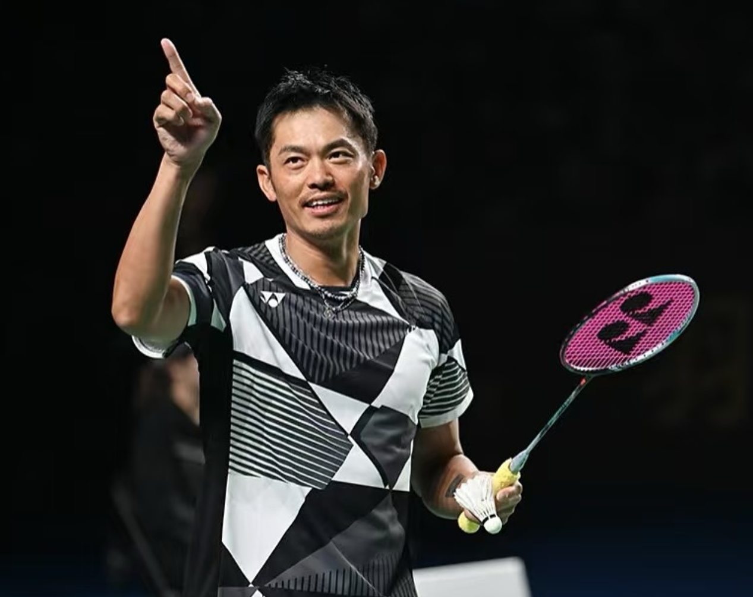
谢谢观看
刘泉石 宋亦寒 陈昱铭
刘思哲 李玖润
2026.1.23

